Slide 1
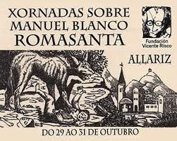
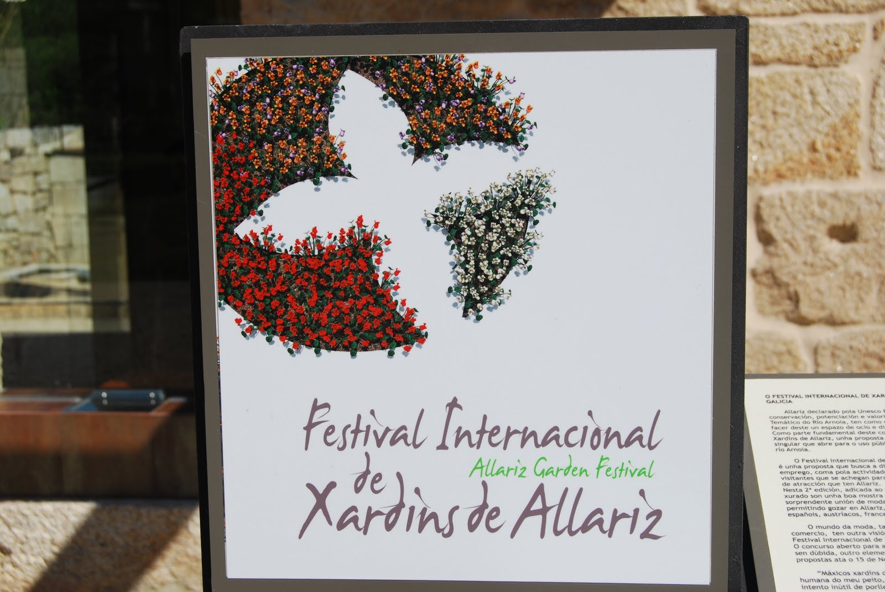
El hombre lobo, O lobishome, murió el 14 de diciembre de 1863.
http://www.ourensedixital.com/_hemeroteca/portas/11/10/111031.htm. En línea 21-11-2011
DESARROLLO ENDOGENO. ALLARIZ, ESPAÑA.

Slide 2
Localización geográfica
El concello (municipio) de Allariz se sitúa en la mitad occidental de la provincia de Orense (Comunidad Autónoma de Galicia). Paisajísticamente se identifican dos unidades: los sistemas montañosos y las tierras fluviales del río Arnoia. La extensión superficial del municipio es de 85 km2.
Población afectada
El poblamiento es disperso, con unos 5.400 habitantes distribuidos entre 92 aldeas y la cabecera municipal (40% de la población). Las entidades menores tienen entre 4 y 115 habitantes.Procesos de emigración masiva (más del 50% de emigrantes) de la población en el período 1960-1981. Envejecimiento de la población.

Slide 3
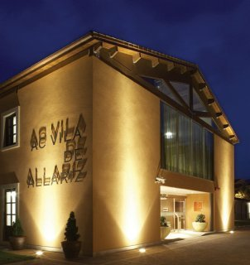
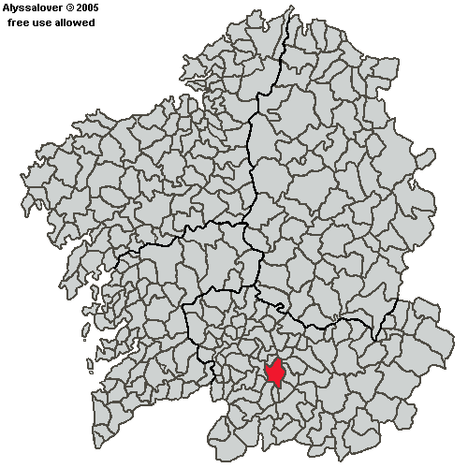
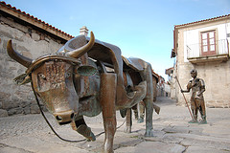
Allariz

Slide 4
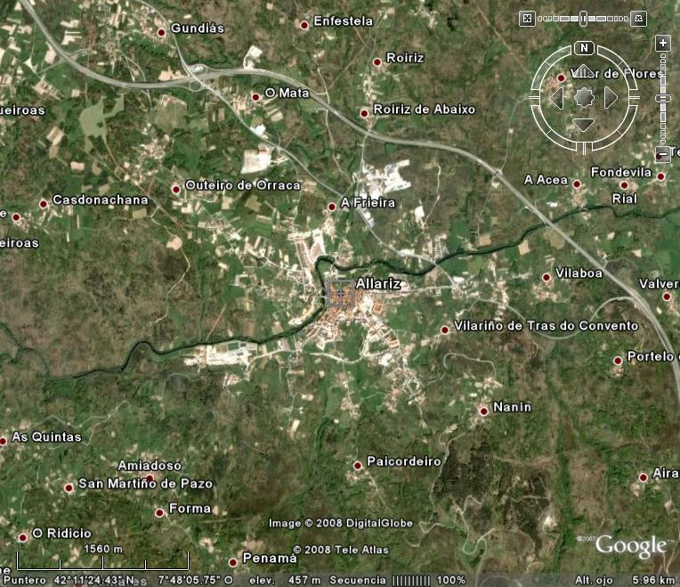
Allariz 1

Slide 5
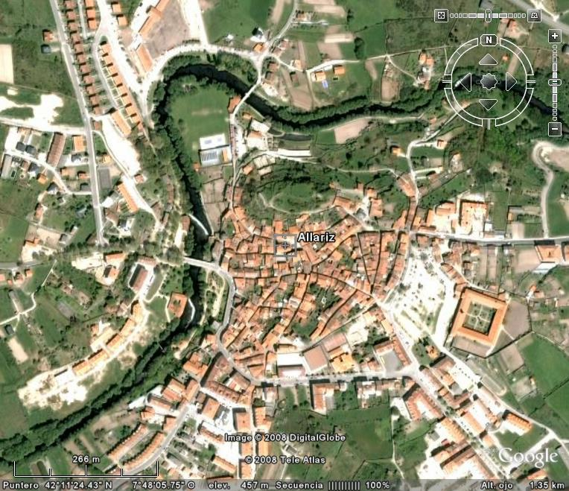
Allariz 2

Slide 6
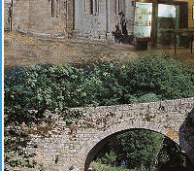
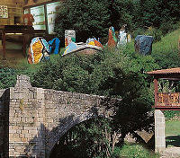
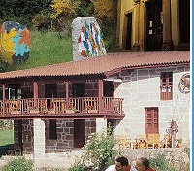
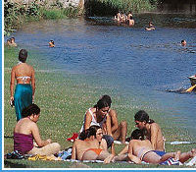
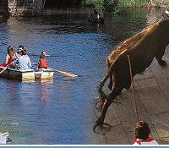
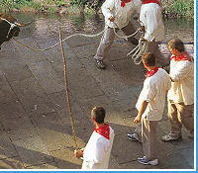
Imágenes para el turismo

Slide 7
Parroquias 5.506 hab. (INE 2007)
Parroquias [editar]
Allariz (Santiago)
Allariz (San Esevan)
Aguas Santas (Santa Marina)
Coedo (Santiago)
Los Espineros (San Breixo)
Folgoso (Santiago)
Meire (Santa María)
Queiroás (San Breixo)
Requeijo de Valverde (Santa María)
San Mamede de Urrós (San Mamede)
San Martin de Pazó (San Martiño)
San Trocado (San Trocado)
San Vitoiro da Mezquita (San Vitoiro)
Santa Baia de Urrós (Santa Baia)
Seoane (San Xoán)
Torneros (San Miguel)

Slide 8
El Ayuntamiento de Allariz, Orense,
El Ayuntamiento de Allariz se ubica en la mitad occidental de la provincia de Orense, ocupando una extensión de 85 Km². Su villa se compone de un conjunto urbano interesante dentro de Galicia, la cual mereció en 1991 la declaración de Conjunto Histórico Artístico. Su Casco Histórico, ofrece un buen estado de conservación, gracias al esfuerzo rehabilitador de los últimos años, trabajo que se ha visto recompensado con el Premio Europeo de Urbanismo por el proyecto de Recuperación Integral del Conjunto Histórico-Artístico de Allariz y de su río Arnoia, en 1994

Slide 9
Medio natural y cultural
Así comenzouse a actuar sobre o medio natural e sobre o patrimonio edificado para convertilos nunha nova industria de carácter fundamentalmente turístico. A parte de simultanear o planeamento territorial cunha xestión eficaz, tanto no proceso de elaboración como no seu inicio, o desenvolvemento foi un éxito notorio.

Slide 10
“Morte anunciada”.
A finais dos anos oitenta, calquera que acudise a Allariz, así como a outras moitas vilas do interior de Galicia nun día laboral calquera, íase encontrar unha vila semi-deserta, sen xente polas rúas, coa maioría do comercio pechado e en decadencia, cun río ocultado pola maleza..., era o reflexo dunha “morte anunciada”.

Slide 11
Situación anterior
Fuerte proceso migratorio.
Dificultades de comunicación entre los diferentes núcleos y parroquias del concello. Abandono de las construcciones por parte de sus propietarios. Especial deterioro en los molinos de la margen del río, al perder su uso habitual. Márgenes del Arnoia con abundante vegetación que impedía su acceso en muchos puntos; repercusiones negativas para su fauna y flora. Abandono total de las construcciones de uso industrial al borde del río. Dispersión de la población, con falta de acceso a los servicios ofertados por el núcleo de Allariz, sobre todo para los menos capacitados y más desfavorecidos económicamente. El abastecimiento de agua a la población provenía de manantial en su totalidad, siendo insuficiente y provocándose cortes de su suministro en épocas estivales. Vertido directo al río de las aguas residuales sin ningún tipo de tratamiento. Carencia de mecanismos de participación de los ciudadanos en la vida municipal, limitándose éstos al ejercicio de derecho al voto cada cuatro años. Carencia de normativa para regular las intervenciones urbanísticas en los núcleos rurales y casco urbano del Concello de Allariz. Tanto el papel como el vidrio eran desechados en la basura particular, perjudicando con ello el entorno natural.

Slide 12
Características previas
Economía tradicionalmente vinculada a las actividades primarias y secundarias, siendo la superficie cultivable del 50% del territorio municipal. La estructura de la propiedad ha sido tradicionalmente minifundista, con preeminencia de la pequeña explotación familiar agroganadera de autoabastecimiento. Hasta mediados del siglo XX hubo un activo y consolidado tejido industrial, vinculado a sus numerosos molinos harineros, industria linera y más de veinte fábricas de cuero.
En el momento de implementar las actuaciones la economía de Allariz estaba dominada por el sector primario escasamente modernizado, que ocupa al 35,5% de la población activa, con una renta baja. El secundario ocupa al 32% de la población activa, con cierta importancia de la construcción (16%). El terciario se concentra en la cabecera municipal y se refiere a la escasa administración pública y empresas de tipo familiar.

Slide 13
Proceso de transformación
En el Concello de Allariz se impulsa un programa coordinado de actuaciones cuyo objetivo central es mejorar sustancialmente las condiciones de vida y los atractivos locales. En un habitat en proceso de despoblación y abandono la iniciativa del Ayuntamiento del Concello, bajo el lema "Allariz un lugar para vivir", encierra un importante potencial. Las prácticas puestas en marcha abarcan desde la ordenación territorial, la rehabilitación del casco histórico, abastecimiento de agua, iniciativas de ahorro energético, tratamiento de residuos, transporte para enlazar los distintos núcleos. Allariz recibió el Premio Europeo de Urbanismo.

Slide 14
Iniciativas
Diagnosis previa e integral del territorioEstablecimiento de un programa de desarrollo (en torno a dos ejes fundamentales: el río y la villa)Plan estratégicoRedacción de Normas Subsidiarias Municipales (planificación urbanística)
Promoción y financiación
Aprovechando subvenciones de la Diputación Provincial, la Xunta de Galicia, Gobierno Central y Unión Europea (no se encuentra enmarcado en programas generales estatales o comunitarios). Estrecha colaboración entre el sector público (Concello) y privado (empresas).
Fecha de actuación
Desde 1989 (implementación de proyectos desde 1991)
Descripción de la actuación
Adopción de una política urbanística y territorial basada en la recuperación del patrimonio arquitectónico, agrario y forestal. Implementación de una amplia normativa que regula aspectos urbanísticos, patrimoniales y ambientales.Base en la creación de un importante marco asociativo (Asociación de Productores, Asociación de Comerciantes, Patronato de Medio Ambiente, Patronato del Parque Etnográfico del Río Arnoia y asociaciones culturales) en el que colaboran la población local y los técnicos municipales.

Slide 15
ORDENACIÓN DO TERRITORIO
No verán de 1989 prodúcese un conflicto social en Allariz que remata cun cambio de goberno municipal. A primeira actuación desta nova equipa gobernante foi proceder canto antes á ORDENACIÓN DO TERRITORIO, que amosaba o seu abandono por todas partes. Ao quedar fóra dos circuitos económicos do chamado “desarrollismo” dos anos sesenta e setenta, Allariz conservou, relativamente, un importante patrimonio natural e construído de carácter histórico-artístico, arqueolóxico e etnográfico. O mellor modo de recuperalo e conservalo, era a súa posta en valor, a súa conversión en recurso económico.

Slide 16
Resultados
Concienciación (a través de formación/educación) de la población sobre sus necesidades.Mejora sustancial del entorno físico: paisaje rural y urbano.Dinamización, sensibilización y concienciación de la población local hacia el proyecto (creación de asambleas vecinales).Diversificación y dinamización económica a raíz de la puesta en valor del patrimonio, con el desarrollo de la actividad turística y recreativa.Mejora de la calidad de vida de los habitantes.Estabilización de la población local, vinculada a: descenso del desempleo, dotación de servicios y aumento del presupuesto municipal.Reposicionamiento socio-económico y cultural del municipio en el contexto comarcal, provincial y regional.Protección y promoción de los valores más significativos de su tradición cultural.
Fuente: DAP, 2000; 15-25.

Slide 17
El agua es el elemento motor de este precioso pueblo perfectamente rehabilitado, gracias al rio arnoia innumerables fabricas y talleres podian producir pieles, tejidos o grano.

Slide 18
1Situación posterior
Consecución del abastecimiento total de la población.
Desaparición de cortes en el suministro.
Disminución de la contaminación del río Arnoia.
Obtención de lodos para abono agrícola.
Promoción de los mecanismos de participación debido al reglamento de participación ciudadana
Rehabilitación paisajística y arquitectónica de las márgenes del río Arnoia.
Rehabilitación de molinos de agua y fábricas de curtidos antiguas para uso museístico etnográfico.
Colocación de contenedores de papel (de fabricación propia) para su recogida dos veces por semana y colocación por una empresa privada de contenedores de vidrio.
Rehabilitación de tres molinos de agua, que han perdido su utilidad anterior pero de gran interés etnográfico. Uno de ellos se dedica como pieza del museo etnográfico; en otro se ha instalado un restaurante y en el útlimo se han creado plazas hoteleras destinadas a colectivos que pretendan realizar actividades de tiempo libre
.

Slide 19
2Situación posterior
Elaboración del proyecto de ordenación del territorio y del casco histórico de Allariz, contemplados en las Normas Subsidiarias y el PERI respectivamente.
Facilidad, por parte de un gran sector de población, de trasladarse a otros puntos del municipio gracias al servicio de transporte Allarbus (40.000 viajes generados aparte de la utilización de abonos)
.
El abastecimiento del agua al núcleo de Allariz es abundante durante todo el año, consiguiendo una gran calidad, al mismo tiempo que se han reducido los vertidos contaminantes al río.
A través de los sistemas de participación se establece el procedimiento por el que los particulares y las entidades legalmente constituidas pueden informarse y opinar en las distintas fases del proceso político de toma de decisiones y de ejecuciones administrativas de la misma.
Normalización de las intervenciones de construcción, especialmente en el casco, que conlleva una pauta común para todos los vecinos del Concello en el momento de obrar, por lo que se logra una homogeneización urbana y paisajística.

Slide 20
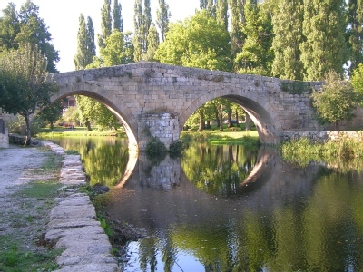
Puente románico

Slide 21
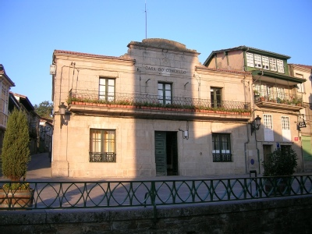
Ayuntamiento Allariz

Slide 22
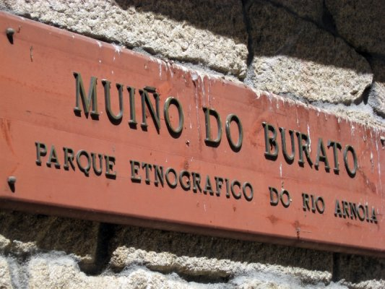
PARQUE ETNOGRÁFICO DO RIO ARNOIA

Slide 23
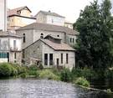
Muiño do burato

Slide 24
O Muiño de O Burato
se localiza a un lado del puente de San Isidro, siendo uno de los tres molinos que todavía se mantienen en pie en villa alaricana. Fue rehabilitado e inaugurado en 1992. Su maquinaria integra la utilización de las dos energías, eléctrica e hidráulica, accionando mediante un motor las dos "moas" . Se realizan actividades educativas y culturales, ofreciendo material didáctico, informativo y divulgativo, así como preparación de visitas, explicación y demostración de su mecanismo, dado que este molino, convertido en museo, forma parte del Parque etnográfico.

Slide 25
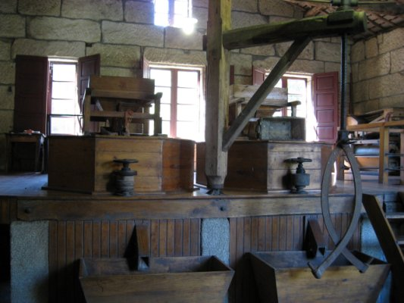
Molino

Slide 26
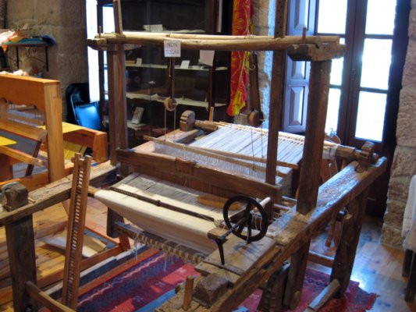
Museo do tecido
Las prendas de lino se extraen del tallo de la planta del mismo nombre, creando unas fibras más o menos suaves y limpias, dependiendo del trabajo realizado, que lleva bastante tiempo en su elaboración artesanal. Lo que se consigue después de estos primeros pasos es una fibra parecida a la lana que, posteriormente, se pasa a hilar para crear las prendas. Fue una industria bastante importante, no solamente en Galicia sino también en Europa

Slide 27
Museo do coiro
Ultimo de los museos de este conjunto etnográfico. El dedicado a la elaboración del cuero.El edificio está restaurado como museo y tambien tiene habilitado un restaurante con hermosas vistas al río Arnoia y Allariz.
El interior del museo se divide en varias habitaciones repartidas en dos plantas, donde te van mostrando el delicado procedimiento de elaboración del cuero. Desde el lavado y pelado, hasta el engrasado y rematado. Mostrandote las diferentes herramientas que se utilizaban para su realización.

Slide 28
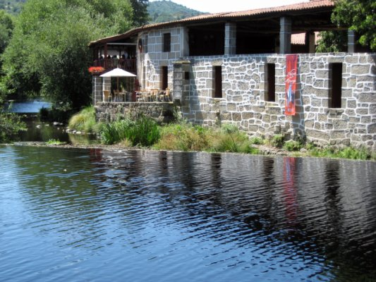
Museo del cuero

Slide 29
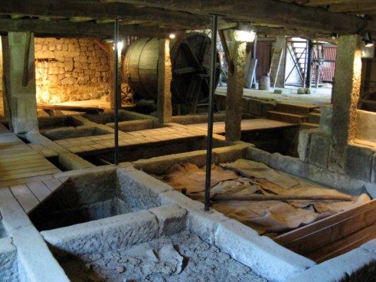
Cubas de lavado y teñido

Slide 30
Los lugares más famosos de Allariz
1.Río Arnoia en Allariz
2.Museo de Arte Sacro de Santa Clara
3.Museo de O Tecido, O Fiadeiro
4.Museo Do Coiro Fábrica Curtidos Familia Nogueira
5.Museo Gallego del Juguete
6.Museo Iconográfico de Allariz - Fundación Aser Seara
7.Museo Muiño Do Burato
8.Museo Parroquial de Santa Mariña Das Augas Santas
9.Parque Etnográfico Do Río Arnoia
10.Corpus Christi en Allariz

Slide 31
Imaxe de Marca Allariz
Imaxe de Marca Allariz. Non é só o empuxe dado ás actividades diversas do Sector Servicios, -arrinque previsto- o ao Sector da Construcción, senón á producción dun nome, dunha marca de garantía que se identifica coa calidade, cun profundo sentido ecolóxico da vida, co desenvolvemento sostible, con valores emerxentes e positivos da sociedade actual. Potencial do Mercado Local Nas relacións de visitantes presentadas polo Padroado do Parque Etnográfico do Río Arnoia referente aos últimos anos e elaborada en base ao número de entradas expedidas nos museos que xestiona, cuantificouse unha media anual de perto de 45.000 persoas. Transporte Público Local e con Ourense A creación da empresa pública ALLARBUS, S.A. significou un grande avance na mobilidade dos residentes dos núcleos rurais.

